Slide 1
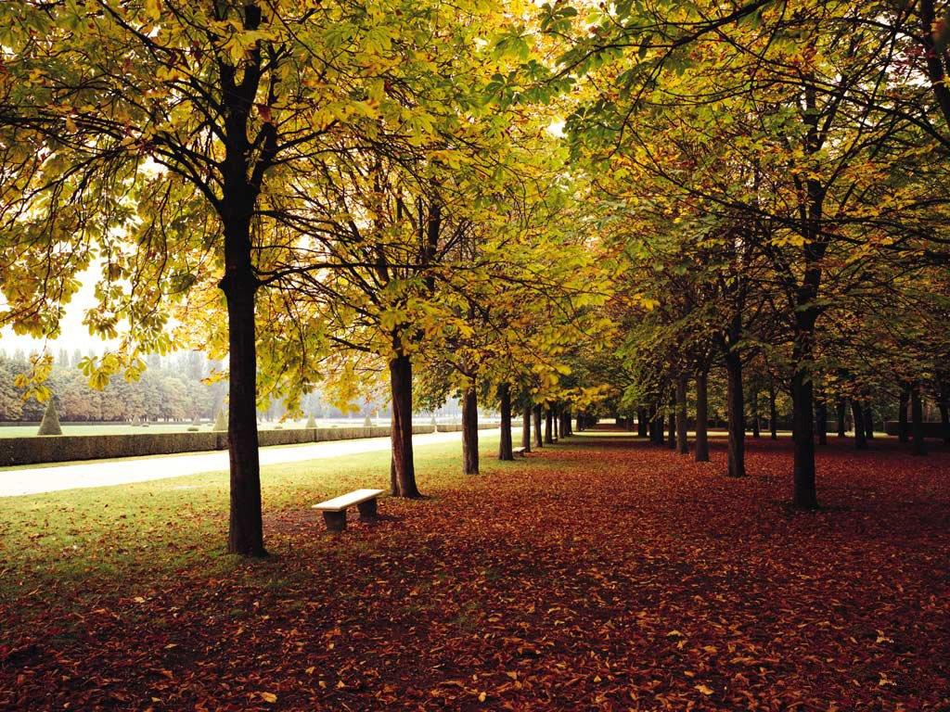

Slide 2
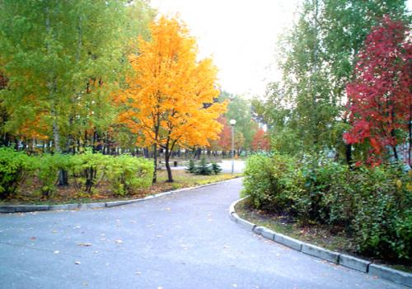
Wie geht es dir heute?

Slide 3
widersprüchlich – противоречивый
zersplittern – дробить
zersplittert – раздробленный
das Abhauen – побег (из дома)
der Kummer – печаль, забота
der Liebeskummer – неразделённая любовь
die Gewalt – насилие
der Streit – ссора
die Weltanschauung - мировоззрение
enttäuscht sein von – быть разочарованным
vertrauen – доверять
das Vertrauen – доверие

Slide 4
akzeptieren – признавать
den Unterricht schwänzen – прогуливать занятия
die Droge – наркотик
drogensüchtig – наркозависимый
rauchen – курить
rauchsüchtig –зависимый от курения
Widerstand leisten – оказывать сопротивление
sich wehren – защищаться
der Angreifer – агрессор
das Vorbild – пример для подражания
verlangen – требовать
selbstbewusst –самоуверенный
zielbewusst –целеустремлённый
schüchtern – робкий

Slide 5
Schule und Noten Sport (Tennis, Fußball) Die Suche nach dem Sinn des Lebens Mein Stellenwert in Gesellschaft Musik Kunst Probleme mit der Schule und den Lehrern Meine Freunde Meine Familie Ein gutes Abitur Mein Traumberuf | … ist/sind für mich wichtig. …ist/sind am wichtigsten …ist/sind nicht besonders wichtig. …ist/sind überhaupt nicht wichtig

Slide 6
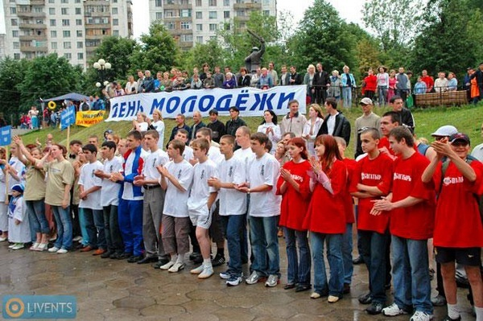
„Suche nach sich selbst und nach seinem Stellenwert im Leben“

Slide 7
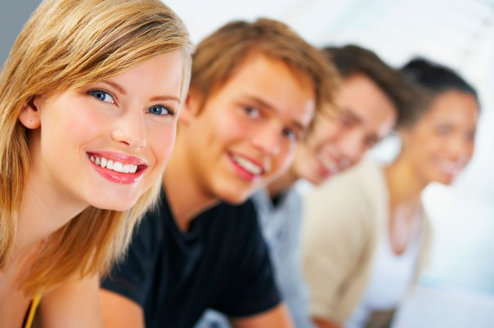
«Die Jugendlichen und die Gesellschaft. Sehnsucht nach Individualität.»
die Gesellschaft – общество
die Sehnsucht –стремление
die Individualität –

Slide 8
Wie ist Thomas?
Was meint er?
Bist du mit Thomas einverstanden?
Wo arbeitet Thomas gern?

Slide 9
Er will die Welt nicht ändern, sondern…
Er ist von der Politik enttäuscht, aber…
Er ist kein Rebelle und…
Eine geschlossene Weltanschauung haben die meisten jungen Deutschen….
„Die Schönste, was ich mir vorstellen kann, ist, dass…“

Slide 10
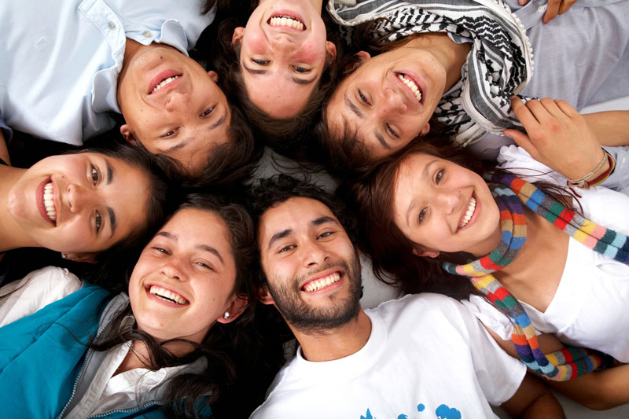
Синквейн
„Die deutsche Jugendlichen“
Два прилагательных
Три глагола
Фраза из четырех слов,
Синоним первого слова

Slide 11
„Wie war die Stunde?»
«+» | «+ -» | «- »
Die Stunde war … gut, interessant, wunderschön sinnvoll, mit viel Nutzen Ich arbeite gut. | Die Stunde war … nicht besonders gut, nicht besonders interessant, nicht schlecht, so lala Ich arbeite nicht besonders gut. | Die Stunde war … schlecht, langweilig Ich arbeite schlecht.

Slide 12
Vielen Dank für die aktive Arbeit in der Stunde
Ich wünsche euch
viel Erfolg und gute Noten!
Auf Wiedersehen!

